Slide 1
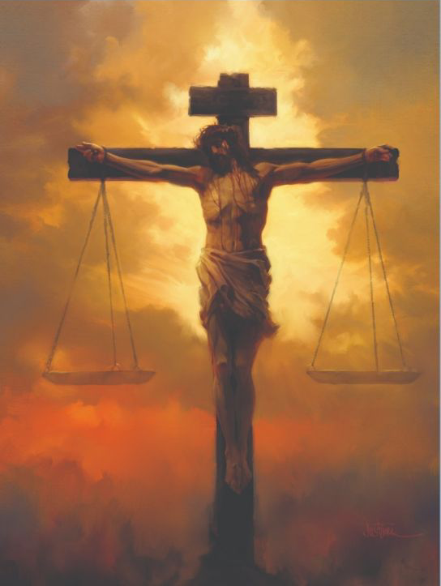

Slide 2

Para Memorizar
«Estas cosas les he hablado para que en mí tengan paz. En el mundo tendrán aflicción; pero confíen, yo he vencido al mundo»
(Juan 16: 33, RVC).

Slide 3

Enfoque del Estudio
Nuestro amoroso Dios se regocija en tener una relación de amor con sus criaturas. Texto clave: Juan 16:33 para el estudio de esta semana: Lucas 13: 34; Jeremías 32: 17–20; Hebreos 1: 3; Deuteronomio 6: 4, 5; Efesios 1: 9–11; Juan 16: 33. La lección de esta semana a enfatiza tres ideas principales: 1) Dios es soberano aunque no todos sus deseos se cumplan; 2) La omnipotencia de Dios no excluye el libre albedrío humano; 3) La providencia divina incluye acciones ideales y correctivas.
Aunque Dios es omnipotente y soberano, no es responsable de todo lo que sucede. Hay cosas que Dios no hará ni puede hacer desde el punto de vista de la naturaleza moral de su carácter. Sin embargo, la providencia divina puede transformar una situación terrible en una bendición. Dios no determina todo lo que sucede. Aunque es todopoderoso, está moralmente comprometido con el libre albedrío humano. En consecuencia, no todo lo que sucede está en armonía con sus deseos, sino que es consecuencia de las decisiones de las criaturas moralmente libres
Hay cosas que Dios no hará y no puede hacer en razón de su carácter moral. Este concepto es significativo para nuestra comprensión de la providencia divina en el mundo. Las acciones providenciales de Dios son coherentes con su amor y no son impuestas por él; es decir, no anulan la libre elección humana. Las acciones providenciales de Dios no se definen solo en los términos de su voluntad ideal, basada exactamente en lo que Dios desea, sino que incluyen intervenciones reparadoras que se apartan de lo que Dios prefiere para sus criaturas.

Slide 4
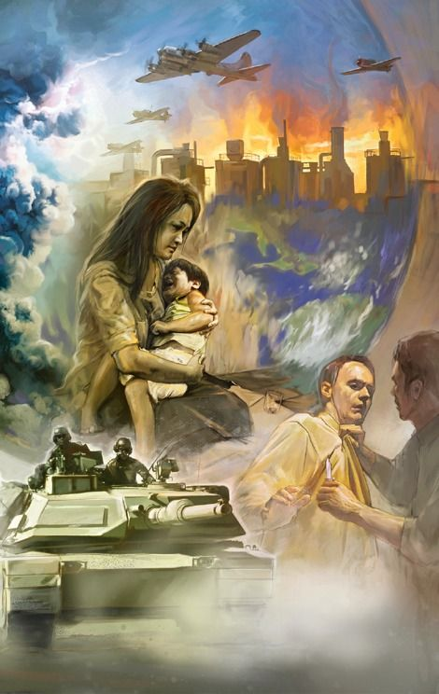
Sábado
Introducción a la Lección
D
ios es soberano, es decir que controla todo lo que sucede –dijo el pastor a un grupo de alumnos de secundaria. Desconcertado, uno de los alumnos preguntó: –¿Tenía Dios el control de la situación cuando mi perro murió? ¿Por qué permitió entonces que muriera? –A veces Dios nos hace pasar por momentos difíciles a fin de que estemos preparados para cosas aún más difíciles en el futuro. Recuerdo cuánto me apenó la muerte de mi perro, pero pasar por eso me ayudó a afrontar un momento aún más difícil después, cuando mi abuela murió – respondió el pastor.
Después de pensarlo un momento, el estudiante preguntó: –¿Así que Dios dejó morir a mi perro a fin de prepararme para cuando él deje morir a mi abuela? La forma en que representamos la providencia de Dios, la manera en que Dios sostiene y gobierna el mundo, crea a veces preguntas inquietantes en la mente de las personas. Nuestra interpretación de la providencia de Dios está estrechamente relacionada con nuestra posición acerca de la presencia del mal en el mundo, lo que contempla interrogantes como los siguientes: Si Dios es amor, ¿por qué el mundo es así? ¿Es Dios quien hace que todo acontezca como sucede? ¿Prevalece siempre su voluntad?
“El Señor nos revela su voluntad de tres maneras, para conducirnos y capacitarnos para conducir a otros. ¿Cómo es posible distinguir su voz de la de un extraño? ¿Cómo es posible distinguirla de la voz de un falso pastor? Dios nos revela su voluntad en su Palabra, las Sagradas Escrituras. Su voz se revela también en sus actos providenciales; y la reconoceremos si no separamos nuestras almas de él siguiendo nuestros propios caminos, actuando conforme a nuestra propia voluntad, y siguiendo los dictados de un corazón no santificado, hasta el punto en que nuestros sentidos se han confundido de tal manera que las cosas eternas no se disciernen, y la voz de Satanás está tan disimulada que se acepta como la voz de Dios.” (Testimonios para la iglesia, t. 5, p. 483).

Slide 5
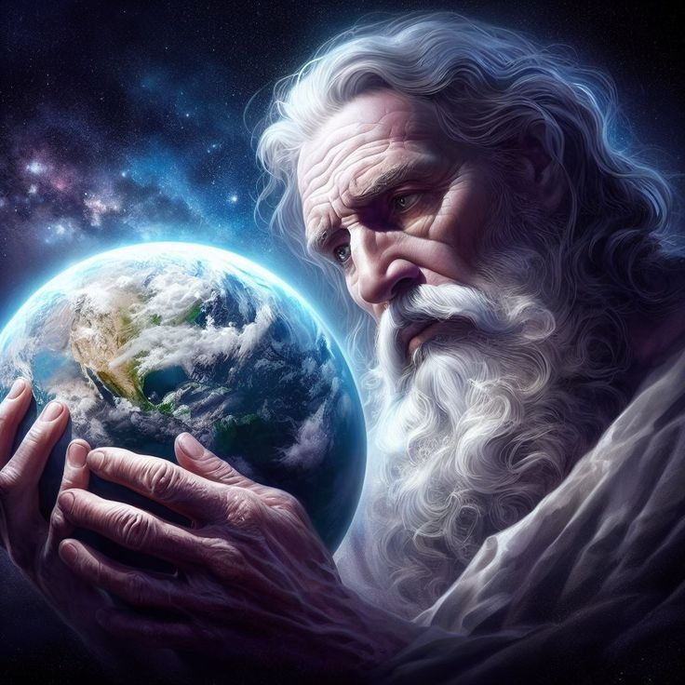
Domingo
NUESTRO DIOS SOBERANO
“…Soberano Señor, tú eres el Dios que hiciste el cielo y la tierra, el mar y todo lo que en ellos hay” (Hechos 4: 24b).
Lee Salmo 81: 11 al 14; Isaías 30: 15 y 18; 66: 4; y Lucas 13: 34. ¿Qué dicen estos textos acerca de si siempre se cumple la voluntad de Dios?
R. Las Escrituras muestran una y otra vez a un Dios cuyos deseos no son satisfechos. Es decir, lo que sucede es muchas veces contrario a lo que Dios afirma que preferiría que sucediera.
¿Ocurre siempre lo que Dios quiere y como él quiere? Según las Escrituras, la respuesta es un rotundo no. Muchas de las cosas que acontecen son contrarias al deseo de Dios. Nota cómo se lamenta Dios de las malas decisiones de su pueblo, contrarias a sus deseos. (Isa. 66:4; cf. 65:12; Jer. 19:5). Dios desea profundamente que su pueblo escuche, pero este se niega obstinadamente a ello. Jesús también se afligió por las decisiones de su pueblo contrarias a su voluntad (Mat. 3:37). Según estos y otros numerosos pasajes, ocurren muchas cosas que Dios no desea que sucedan, simplemente porque los humanos usan su libre albedrío para elegir lo contrario de lo que él quiere.
«A pesar de las órdenes más positivas de Dios, los hombres y las mujeres seguirán sus propias inclinaciones y luego se atreverán a orar sobre el asunto, para convencer a Dios de que consienta permitirles ir en contra de su expresa voluntad. El Señor no se agrada con tales oraciones. Satanás viene junto a esas personas, como lo hizo con Eva en el Edén… El mundo religioso está cubierto con un triste manto de oscuridad moral. La superstición y el fanatismo controlan las mentes de los hombres y las mujeres, y enceguecen su juicio de modo que no disciernan su deber hacia sus semejantes ni su deber de rendir una obediencia incuestionable a la voluntad de Dios…». (Testimonios para la iglesia, t. 3, pp. 72, 783, 84).
Reflexionemos: Piensa en las implicaciones de cualquier teología que atribuya todo lo que sucede a la voluntad directa de Dios. ¿Qué tipo de problemas profundos, especialmente en el contexto del mal, crearía una teología así?

Slide 6
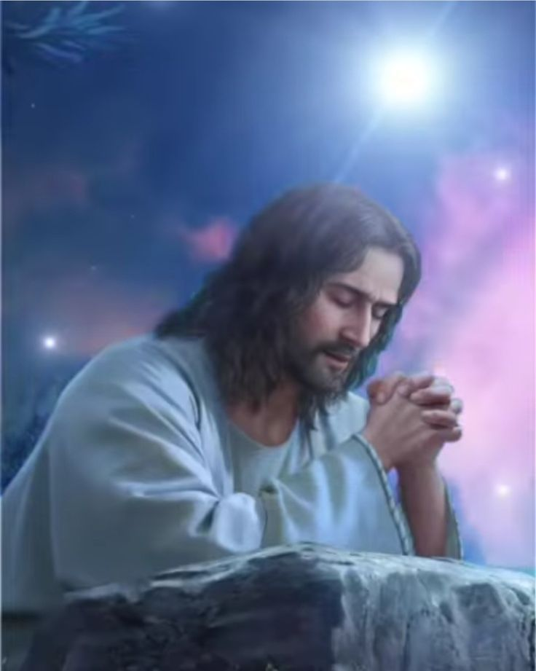
Lunes
TODOPODEROSO (PANTOKRATŌR)
“diciendo: Te damos gracias, Señor Dios Todopoderoso, el que eres y que eras y que has de venir, porque has tomado tu gran poder, y has reinado.”. (Apocalipsis 11: 17).
Lee Apocalipsis 11: 17; Jeremías 32: 17 al 20; Lucas 1: 37; y Mateo 19: 26. Considera también Hebreos 1: 3. ¿Qué enseñan estos pasajes acerca del poder de Dios?
R. Estos textos y otros enseñan que Dios es todopoderoso y que sostiene el mundo con su poder. La palabra griega (Pantokratōr) eso significa.
Como Dios todopoderoso, el Señor puede hacer cualquier cosa. Nada es imposible para él (Gén. 18:14; Mar. 14:36; Luc. 18:27). Por lo tanto, desde el punto de vista de su poder y libertad de acción, Dios puede hacer lo que quiera. Sin embargo, desde el punto de vista de la naturaleza moral de su carácter y de sus decisiones libres respecto de la existencia y la realidad del mundo creado, hay cosas que no hará y que, en ese sentido, no puede hacer. Esta concepción del carácter moral de Dios es importante para nuestra comprensión de la providencia divina; es decir, de las acciones de Dios en el mundo. Aunque él tiene el poder y la libertad de hacer cualquier cosa como parte de su providencia, sus acciones providenciales están limitadas por la naturaleza moral de su carácter y sus decisiones
«El Señor ve que la oración está mezclada a menudo con mundanalidad. Los hombres oran por aquello que satisfará sus deseos egoístas, y el Señor no cumple sus pedidos en la manera que ellos esperan. Los pone a prueba, los lleva a través de humillaciones hasta que vean más claramente cuáles son sus necesidades… Cuando acudimos a Dios debemos estar dispuestos a someternos y a ser contritos de corazón, subordinándolo todo a su santa voluntad.» (En los lugares celestiales, p. 91).
Reflexionemos: ¿Qué debe cambiar en nuestra vida para que podamos depender de la voluntad de Dios en nuestra experiencia espiritual?

Slide 7
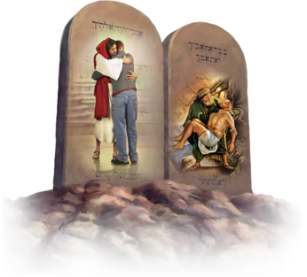
Martes
AMAR A DIOS
“Oye, Israel: Jehová nuestro Dios, Jehová uno es. Y amarás a Jehová tu Dios de todo tu corazón, y de toda tu alma, y con todas tus fuerzas.” Deuteronomio 6: 4-5).
Lee Mateo 22: 37; y Deuteronomio 6: 4 y 5. ¿Qué enseñan estos versículos sobre la realidad del libre albedrío?
R. Dios desea que todos le amen, y sería muy fácil para él hacer que sucediera, sin embargo el amor que Dios pide debe brotar del corazón para que sea amor. Dejando que nosotros decidamos amarlo o no.
Esto nos lleva al tercer punto crucial: El mal es el resultado del mal uso del libre albedrío por parte de las criaturas. ¿Por qué Dios no hace que todos actúen siempre como él quiere? Si lo hiciera, las criaturas no poseerían libre albedrío, que es necesario para que el amor pueda existir. Este enfoque se conoce como la defensa o argumentación basada en el libre albedrío y sostiene que Dios no determina las decisiones de las criaturas, sino que les concede libre albedrío para que decidan libremente en favor o en contra de lo que él prefiere y, por lo tanto, para hacer el mal. En consecuencia, lo que las criaturas dotadas de libertad de decisión hacen no depende de Dios. Desgraciadamente, muchas criaturas han abusado, con horribles resultados, de su libertad de elección, para hacer lo malo. Sin embargo, Dios tiene buenas razones para conceder ese libre albedrío, sin el cual algunos grandes valores, como el amor mismo, no serían posibles.
“La elección que hagamos en esta vida será nuestra elección para toda la eternidad. Recibiremos o vida eterna, o muerte eterna. No hay un lugar intermedio, no hay un segundo tiempo de gracia. Se nos exhorta a vencer en esta vida como Cristo venció. El cielo nos ha proporcionado abundantes oportunidades y privilegios, de modo que podamos vencer como Cristo venció y nos sentemos con él en su trono” (Comentarios de Elena G. de White, en Comentario bíblico adventista del séptimo día, t. 6, p. 1112).
Reflexionemos: ¿Hiciste alguna vez algo a sabiendas de que Dios no quería que lo hicieras? ¿Qué enseña eso acerca de cuán real es el libre albedrío y de sus posibles consecuencias negativas en caso de mal uso?

Slide 8
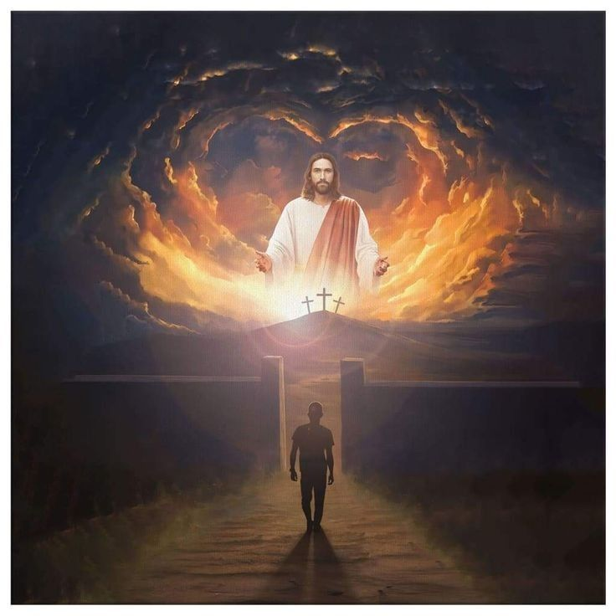
Miércoles
VOLUNTAD DIVINA IDEAL Y CORRECTIVA
“En él asimismo tuvimos herencia, habiendo sido predestinados conforme al propósito del que hace todas las cosas según el designio de su voluntad” (Efesios 1:11)
Lee Efesios 1: 9 al 11. ¿Qué dice este texto acerca de la predestinación? ¿Están algunas personas predestinadas a salvarse y otras a perderse?
R. El término griego traducido aquí y en otras partes de las Escrituras como “predestinación” (prohorizō) no significa que Dios determina de antemano o causalmente la historia. simplemente significa “proponer una meta o poner una meta delante”. Todas las personas tiene la oportunidad de salvarse, pero eso lo determinara cada ser humano de acuerdo a su libre decisión.
Sin embargo, ¿no enseña la Escritura que Dios «hace todo según el propósito de su voluntad» (Efe. 1:11)? En este punto, es útil distinguir entre la voluntad ideal de Dios y su voluntad correctiva. La primera se refiere a lo que Dios realmente prefiere, lo que ocurriría si todos hicieran lo que Dios desea. El mal no existiría si todos actuaran de acuerdo con la voluntad ideal de Dios. Por otra parte, la voluntad reparadora de Dios es la que opera en respuesta a las decisiones libres de las criaturas, incluidas las malas. La voluntad reparadora de Dios es la voluntad o el plan de Dios para remediar los males del mundo, que son el resultado de las malas decisiones de los seres humanos.
“En la experiencia que adquirió el apóstol Juan bajo la persecución, hay una lección de maravilloso poder y ánimo para el cristiano. Dios no impide las conspiraciones de los hombres perversos, sino que hace que sus ardides obren para bien a los que en la prueba y el conflicto mantienen su fe y lealtad. A menudo los obreros evangélicos realizan su trabajo en medio de tormentas y persecución, amarga oposición e injusto oprobio. En momentos tales recuerden que la experiencia que se adquiere en el horno de la prueba y aflicción vale todo el dolor que costó. (Los hechos de los apóstoles, p. 459).
Reflexionemos: La presciencia de Dios sobre el futuro es tal que, aun conociendo todas las decisiones, incluidas las malas, que tomarán las personas, él puede obrar para “bien” (Rom. 8: 28). ¿Qué consuelo puedes extraer de esta verdad?

Slide 9
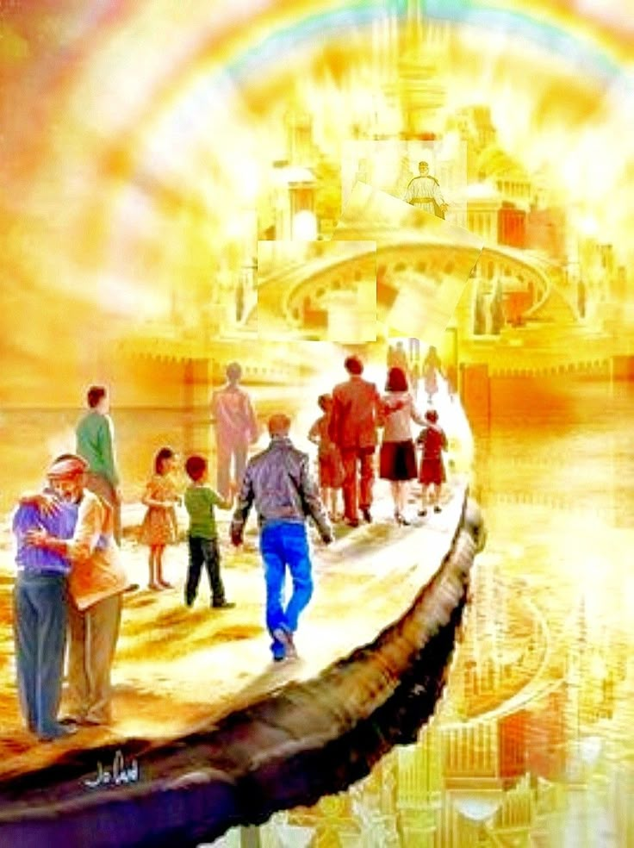
Jueves
DIOS HA VENCIDO AL MUNDO
“Estas cosas os he hablado para que en mí tengáis paz. En el mundo tendréis aflicción; pero confiad, yo he vencido al mundo.” (Juan 13: 33).
Lee Juan 16: 33. ¿Qué esperanza nos ofrece este texto, incluso en medio de las tribulaciones?
R. Jesús advierte a sus seguidores que experimentarán dificultades y tribulaciones en este mundo, pero que hay esperanza pues él ha vencido al mundo.
El hecho de que enfrentemos sufrimientos y dificultades no significa que Dios desea idealmente eso para nosotros. Debemos tener siempre presente el panorama general del Gran Conflicto. Sin embargo, podemos confiar en que, aunque el mal en sí mismo no es necesario para el bien, Dios puede hacer que algo bueno resulte incluso de acontecimientos que no son buenos. Si confiamos en Dios, él puede utilizar incluso nuestros sufrimientos para acercarnos a él y motivarnos a ser compasivos y a cuidar de los demás. Todo esto se debe a que Jesús ya venció al mundo, es por eso que debemos confiar en Jesús y aceptarlo como nuestro salvador. Al hacer esto tenemos la victoria asegurada para la vida eterna. Ya que Dios nos ha amado primero y el desea que nos salvemos. El asunto esta en que tu deses salvarte.
“¿Por medio de qué venció él en el conflicto con Satanás? —Por la Palabra de Dios. Sólo por medio de la Palabra pudo resistir la tentación. «Escrito está», dijo. Y a nosotros «nos son dadas preciosas y grandísimas promesas, para que por ellas fueseis hechos participantes de la naturaleza divina, habiendo huido de la corrupción que está en el mundo por concupiscencia». 2 Pedro 1:4. Toda promesa de la Palabra de Dios nos pertenece. Hemos de vivir de «toda palabra que sale de la boca de Dios». Cuando nos veamos asaltados por las tentaciones, no miremos las circunstancias o nuestra debilidad, sino el poder de la Palabra. Toda su fuerza es nuestra” (Testimonios para los ministros, p. 433).
Reflexionemos: . ¿Cómo podemos explicar adecuadamente a los niños que no todo lo que sucede es la voluntad directa de Dios?

Slide 10
PARA ESTUDIAR Y MEDITAR
En lección de esta semana enfatizamos tres ideas principales: 1) Dios es soberano aunque no todos sus deseos se cumplan; 2) La omnipotencia de Dios no excluye el libre albedrío humano; 3) La providencia divina incluye acciones ideales y correctivas.
Si alguna vez has participado en un proyecto grupal, sabes que el resultado final no depende solo de tu aporte, sino también de las contribuciones de los demás. A semejanza de ello, el estado de este mundo es el resultado no solo de lo que hace Dios, sino también de las decisiones libres de innumerables criaturas y de innumerables malas decisiones. Algunos piensan que Dios hace que todo ocurra como él desea. Pero si Dios realmente concede a sus criaturas el libre albedrío analizado anteriormente y ellas usan indebidamente esa libertad, de ello resultan muchas cosas que Dios no causa y que no quiere que ocurran.
Si todo ocurriera como Dios prefiere, nunca se produciría el mal. Dios no quiere que ocurra ningún mal, pero cuando este ocurre, él obra para contrarrestarlo y hacer que el bien triunfe en última instancia (Rom. 8:28; cf. 8:18). Un día no muy lejano, él erradicará el mal para siempre; entonces, «Dios enjugará toda lágrima de los ojos de ellos. Y no habrá más muerte, ni llanto, ni clamor, ni dolor, porque las primeras cosas pasaron» (Apoc. 21:4). Esto nos lleva a un punto importante, que quedará aún más claro en la próxima lección: Dios permite temporalmente el mal a pesar de que lo detesta profundamente y porque impedir su existencia excluiría al mismo tiempo el amor. A su vez, destruirlo prematuramente dañaría la confianza necesaria para que exista el amor

